Slide 1
Desafios e perspectivas sobre controle interno
XV Encontro Nacional do Conaci
Fortaleza/CE
Setembro/2019

Slide 2
Conceituação
O Instituto de Auditores Internos do Brasil, Audibra (1992, p.48), registra:
(...) controles internos devem ser entendidos como qualquer ação tomada pela administração (assim compreendida tanto a Alta Administração como os níveis gerenciais apropriados) para aumentar a probabilidade de que os objetivos e metas estabelecidos sejam atingidos.
A Alta Administração e a gerência planejam, organizam, dirigem e controlam o desempenho de maneira a possibilitar uma razoável certeza de realização.

Slide 3
Decreto-Lei nº 200, de 25 de fevereiro de 1967
Define controle como princípio fundamental para o exercício de todas as atividades da Administração Federal, aplicado em todos os níveis e em todos os órgãos e entidades, segmentou-o em três linhas (ou camadas) básicas de atuação na busca pela aplicação eficiente, eficaz e efetiva dos recursos.
Como consequência, verifica-se que o controle é exercido em diversos ambientes normativos e culturais, quais sejam: a gestão operacional; a supervisão e o monitoramento; e a auditoria interna.

Slide 4
Primeira linha de defesa
Responsável por identificar, avaliar, controlar e mitigar os riscos, guiando o desenvolvimento e a implementação de políticas e procedimentos internos destinados a garantir que as atividades sejam realizadas de acordo com as metas e objetivos da organização.
Contempla os controles primários, que devem ser instituídos e mantidos pelos gestores responsáveis pela implementação das políticas públicas durante a execução de atividades e tarefas, no âmbito de seus macroprocessos finalísticos e de apoio.

Slide 5
Segunda linha de defesa
As instâncias de segunda linha de defesa estão situadas ao nível da gestão e objetivam assegurar que as atividades realizadas pela primeira linha sejam desenvolvidas e executadas de forma apropriada.
Essas instâncias são destinadas a apoiar o desenvolvimento dos controles internos da gestão e realizar atividades de supervisão e de monitoramento das atividades desenvolvidas no âmbito da primeira linha de defesa, que incluem gerenciamento de riscos, conformidade, verificação de qualidade, controle financeiro, orientação e treinamento.

Slide 6
Terceira linha de defesa
A terceira linha de defesa é representada pela atividade de auditoria interna governamental, que presta serviços de avaliação e de consultoria com base nos pressupostos de autonomia técnica e de objetividade.
A auditoria interna governamental é uma atividade independente e objetiva de avaliação e de consultoria, desenhada para adicionar valor e melhorar as operações de uma organização. Deve buscar auxiliar as organizações públicas a realizarem seus objetivos, a partir da aplicação de uma abordagem sistemática e disciplinada para avaliar e melhorar a eficácia dos processos de governança, de gerenciamento de riscos e de controles internos.

Slide 7
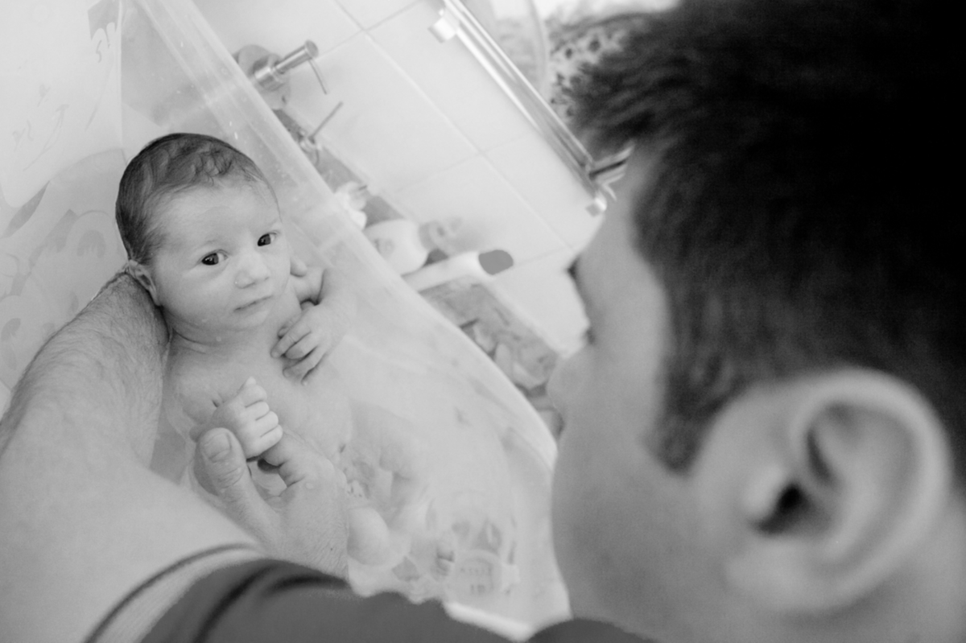


1ª linha de defesa
2ª linha de defesa
3ª linha de defesa
Pai: certifica a temperatura da água, pega toalha, fralda, shampoo, sabonete, roupa, algodão, cotonete etc.
Mãe: supervisiona e monitora – dá suporte oferecendo um brinquedinho para a criança não chorar
Sogra: só aponta os erros, não faz cogestão.

Slide 8

SERÁ QUE É ISSO MESMO QUE ESPERAMOS DA TERCEIRA LINHA DE DEFESA?

Slide 9
QUAIS OS DESAFIOS E PERSPECTIVAS SOBRE O CONTROLE INTERNO?

Slide 10

1º Desafio – desmistificar a imagem da sogra
Notes:
Queremos que os objetivos da organização sejam atingidos (bebê limpinho e feliz!)

Slide 11
Qual a função do controle interno?
Controle não é um fim em si mesmo.
Suporte aos processos.
Tanto a auditoria interna governamental como os controles internos da gestão visam auxiliar no atingimento dos objetivos institucionais.
Melhoria da gestão.

Slide 12
“Excesso de burocracia é um facilitador da corrupção”
Ministra Carmen Lúcia

Slide 13
Avaliação SFC/CGU - proposta de reajuste dos limites de enquadramento das modalidades licitatórias
Órgãos federais x percentual de compras com superávit
Conclusão: uma das medidas fundamentais para garantir maior eficiência dos processos licitatórios é a correção pelo IPCA dos limites de valores das modalidades de licitação contidas na Lei nº 8.666/93 (Nota Técnica nº 1081/2017/CGPLAG/DG/SFC)
Cenário com limite de R$ 8 mil:
15% dos órgãos com superávit
Notes:
Dificuldade dos gestores em aceitar reduzir controles
Decreto nº 9.412/2018, atualizou os valores limite de três modalidades de licitação – convite, tomada de preços e concorrência. Os valores alterados na Lei nº 8.666/1993 foram reajustados em 120 %, que correspondem à metade do Índice de Preços ao Consumidor Amplo (IPCA) acumulado de maio de 1998 a março de 2018.

Slide 14
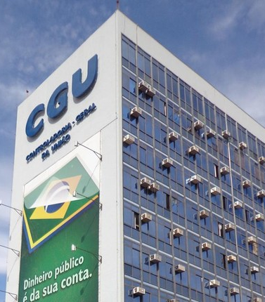
2º Desafio – constante transformação

Slide 15
Vejamos a evolução das atividades/funções
1960 Lei 4.320
2001 CRG
2019 CGU - SCC
1967 DL 200 IGF
1979 Secin
1994 SFC
2002 CRG + SFC +OGU
2003 CGU
2006 SPCI
2013 STPC
1988 CF
2016 MTCGU
1986 STN Ciset
Notes:
Lei 4320: verificação da legalidade dos atos, a fidelidade funcional e o cumprimento de metas
DL 200/67
1979 – Criação das Ciset
CF/1988: fiscalização financeira e orçamentária da União será exercida pelo Congresso Nacional através de controle externo, e dos sistemas de controle interno do Poder Executivo, instituídos por lei
1994 – Secretaria Federal de Controle
2001 – Corregedoria Geral
2002 – Dec. 4177
2003 – Lei 10683
2006 – Dec. 5683 – SPCI
2013 – Dec. 8.109
2016 – Lei 13.341
2019 – MP 870 e Dec. 9681

Slide 16
CGU - Macrofunções
Auditoria interna governamental
Transparência e prevenção à corrução
Ouvidoria
Combate à corrupção
Correição

Slide 17
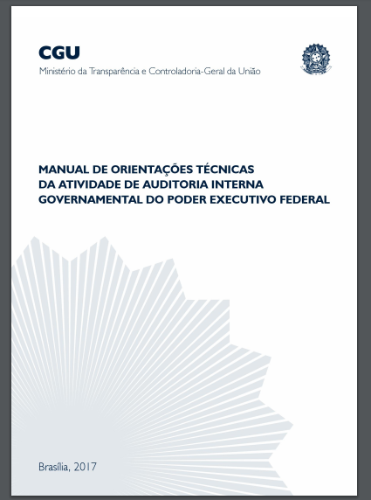
Novas funções/atividades
Auditoria interna governamental: atividade de avaliação e consultoria
  Serviços de consultoria:
    Consistem em assessoramento, aconselhamento e serviços relacionados, fornecidos à alta administração com a finalidade de respaldar (apoiar) as operações da unidade;
    Se destinam a adicionar valor e a aperfeiçoar os processos de governança, de gerenciamento de riscos e a implementação de controles internos na organização;
    Atenção: o auditor interno governamental não pode assumir qualquer responsabilidade que seja da administração da Unidade Auditada.
https://www.cgu.gov.br/Publicacoes/auditoria-e-fiscalizacao/arquivos/manual-de-orientacoes-tecnicas-1.pdf

Slide 18
Novas funções/atividades
Acordos de Leniência
Lei nº 12.846, de 1º de agosto de 2013
  Prioridade na responsabilização da pessoa jurídica;
  Foco no viés econômico e financeiro da corrupção;
  Estado e setor privado juntos contra a corrupção.

Slide 19

3º Desafio – não ter a cabeça cortada

Slide 20

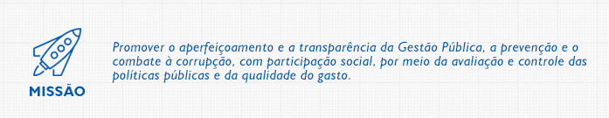
Contexto: restrição fiscal
Crescente necessidade de se demonstrar a utilidade do controle

Slide 21
Ineficiência no gasto público custa US$ 68 bilhões por ano ao Brasil
Notes:
file:///C:/Users/verarlls/AppData/Local/Temp/Melhores_gastos_para_melhores_vidas_Como_a_América_Latina_e_o_Caribe_podem_fazer_mais_com_menos_pt_pt-1.pdf
https://g1.globo.com/economia/noticia/2019/05/07/estudo-do-bid-diz-que-brasil-gasta-muito-e-gasta-mal-ineficiencias-somam-us-68-billoes-por-ano.ghtml

Slide 22
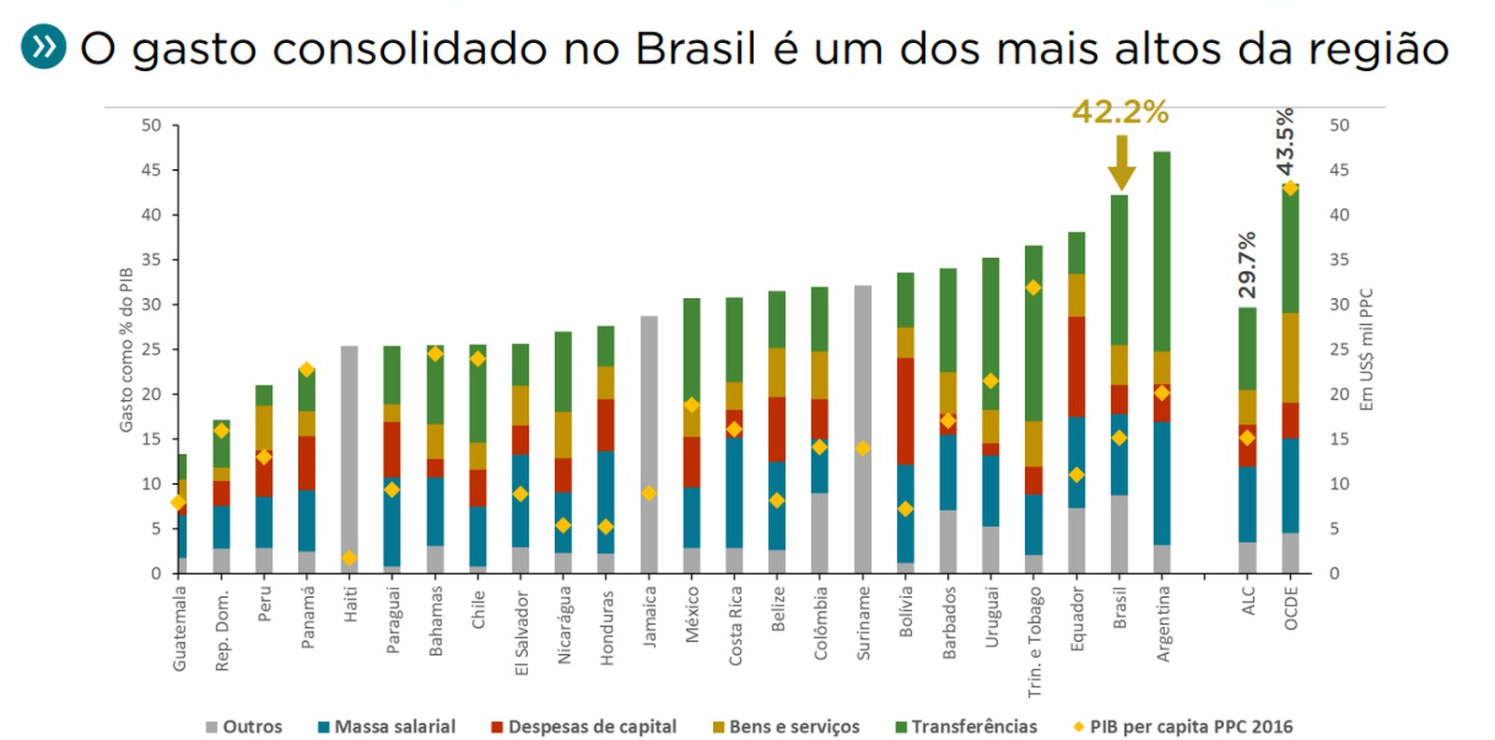
Notes:
Gasto em relação ao PIB – Foto: Reprodução de estudo do PIB
Gasto público total consolidado

Slide 23

CGU – benefícios gerados
Benefícios financeiros
R$ 7,22 bilhões (2018)
R$ 29,7 bilhões ( 2012 a 2018)

Slide 24

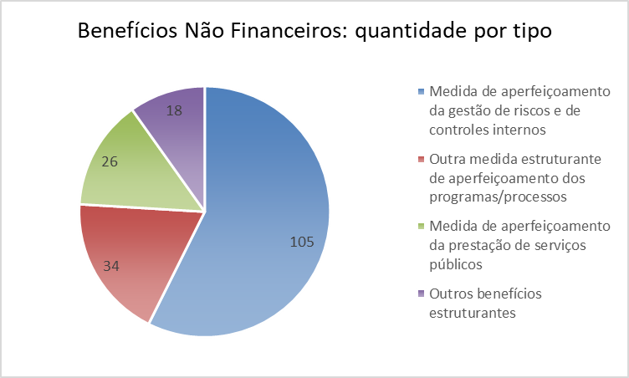
  Melhorias de dimensão estratégica = 29
  Melhorias de dimensão operacional = 154
  Total de benefícios não financeiros = 183
Notes:
(AZUL) Ex: Implantação de unidade com competência de auditoria interna no Sistema FIBRA, com âmbito de atuação no Sesi/DF e Senai/DF. / Instituição da Política de Governança de Tecnologia da Informação do Ministério do Desenvolvimento Social (PGTI/MDS)
(VERMELHO) Ex: Implementação de medidas de simplificação e otimização do processo de transferências voluntárias./ Normatização do processo de avaliação de imóveis.
(VERDE) EX: a CEFET/RJ regulamentou internamente sobre o atendimento educacional a estudantes com necessidades especiais, antes inexistente./ As escalas dos profissionais médicos foram devidamente adequadas e o HUMAP (Hospital Universitário Maria Aparecida Pedrossian) passou a divulgar pro meio de transparência ativa a escala dos que trabalham na Unidade

Slide 25

Perspectivas
Automatização de Processos/ Uso de Tecnologia

Slide 26
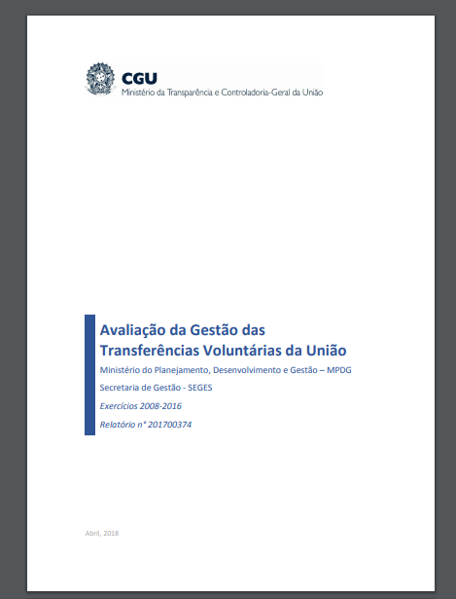
Problema: Análise de Prestação de Contas
Fonte: Relatório CGU nº 201700374
Desequilíbrio entre a capacidade operacional dos órgãos concedentes e o volume de trabalho despendido na operacionalização das Transferências.
https://auditoria.cgu.gov.br/download/11014.pdf

Slide 27

Proposta de Solução
Proposta de Solução do Passivo SICONV
Metodologia Baseada em Risco, com uso de machine learning.
Modelo Preditivo de Análise.
15300 Convênios
e Contratos de Repasse
+
2. Conflito de Interesse
Trilhas de Auditoria
41
1.284
57
35
1. Descumprimento da Norma
15
385
1.227
3. Falhas na Execução Financeira

Slide 28

Sistema Malha Fina de Convênios
Passivos de
Convênios
Trilhas de Auditoria
Aprimoramento da Gestão
Inteligência Artificial
Catalisadores
Apetite ao Risco
Equilíbrio do Custo Benefício

Slide 29
é uma ferramenta de análise automatizada de licitações mediante técnicas de machine learning
nasceu na CGU da necessidade de respostas tempestivas frente aos processos licitatórios publicados
cerca de 250 licitações são publicadas diariamente no sistema Comprasnet
ALICE
Analisador de Licitações e Editais
para auditoria preventiva
Notes:
SFC
Objetivos
A ALICE é o acrônimo de Analisador de Licitações, Contratos e Editais. Essa ferramenta propõe a análise contínua de artefatos textuais (não estruturados) produzidos antes, durante e após a licitação (TR, Editais, Contratos, Pesquisa de Preços) possibilitando:
Aumento da produtividade do auditor
Aumento da Auditoria preventiva/concorrente das compras públicas
Justificativa
A ferramenta Alice foi criada e deve ser aperfeiçoada devido aos motivos:
O Sistema Comprasnet foi responsável por R$ 190 bilhões em compras nos últimos 4 anos. Em média, 250 editais são publicados diariamente (cerca de 4800 páginas);
A corrupção tende a começar na fase de licitação;
A auditoria preventiva/concorrente custa menos e tem maior possibilidade de devolução de recursos desviados do que a auditoria a posteriori;
Dada a capacidade operacional e necessidade de melhoria da atuação da CGU, com o foco deve no aumento da produtividade dos auditores e o uso intensivo da TI.
Projeto do Novo ALICE
O Projeto do Novo Alice está estruturado em dois subprojetos:
Alice Gestor – Alice 1ª linha de defesa
Projeto ainda em discussão entre a CGU, TCU e Ministério da Economia para implementação de análise de editais e outros documentos diretamente na plataforma Comprasnet para uso dos gestores e pregoeiros.
Pode-se fazer uma analogia da Alice 1ª linha de defesa com o Programa de Declaração de IRPF, que alerta o contribuinte sobre falhas na declaração, as quais podem ser impeditivas para o envio da declaração, ou servirem apenas de alerta. O fato de o Programa não emitir nenhum alerta para o contribuinte não o isenta de cair em uma “malha fina” e ter sua declaração de imposto de renda analisada pela Receita.
Alice CGU – Alice 3ª linha de defesa
Projeto para uso interno na CGU para a automatização de tarefas realizadas pelo auditor em auditorias de processos de licitação na forma de atuação preventiva e ações de combate à corrupção.
Esse projeto pretende automatizar o trabalho maçante de leitura de diversos documentos para extração de informações relevantes para a auditoria. Por exemplo, as compras de TI geram diversos documentos que o auditor precisa analisar:
A partir de técnicas de machine learning e análise de linguagem natural, a ferramenta ALICE fornecerá maiores subsídios para uma atuação preventiva, com a indicação de risco de erros e fraudes, além de automatizar várias análises e consultas hoje realizadas pelo auditor.

Slide 30

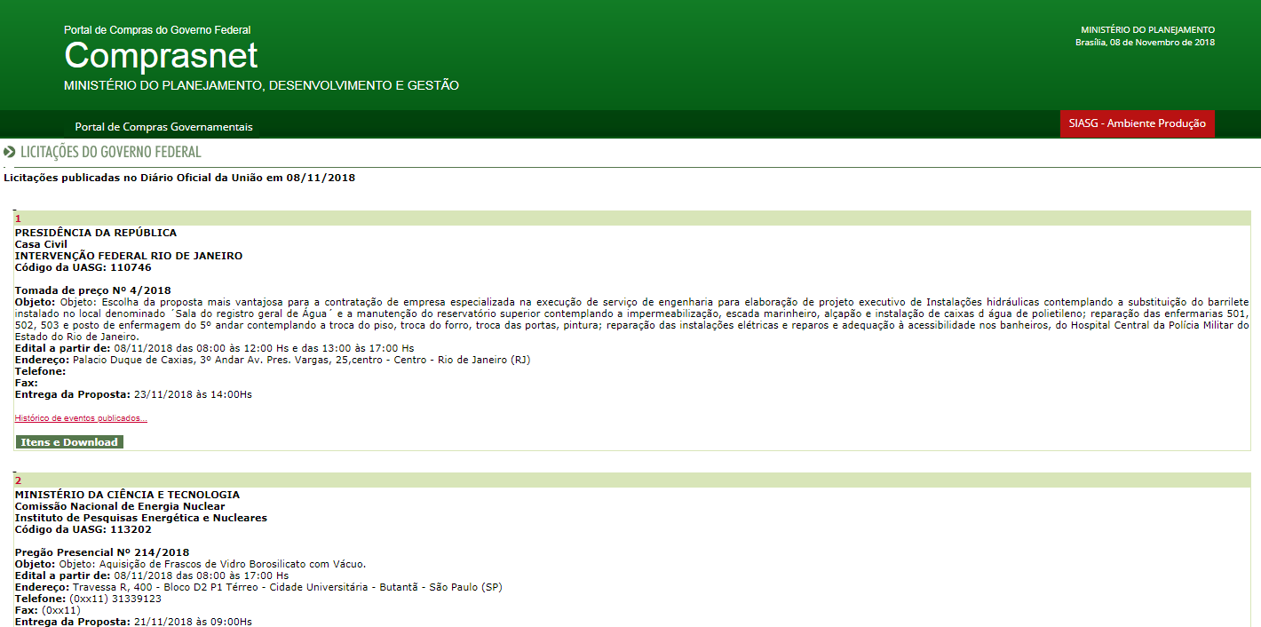


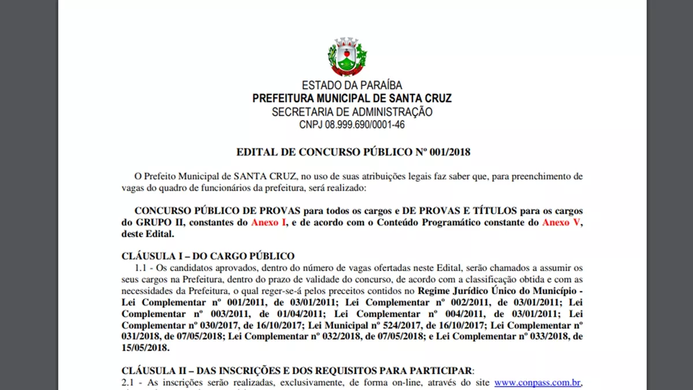


Como funciona a ferramenta Alice?
acessa o comprasnet
download do arquivo
do edital e anexos
Envia e-mails
algoritmo autônomo
processa o texto
com base em trilhas
Base de dados
Notes:
#fluxo

Slide 31
AUDITORIA PREVENTIVA EM LICITAÇÕES
A ferramenta Alice permite a selecionar automaticamente editais para alertar a gestão quanto a riscos na contratação e evitar o dispêndio de recursos da União mediante:
Cancelamento de pregões desnecessários ou com indícios de fraudes
Ajustes nos valores e quantidades estimadas
Notes:
SFC
Atuação Preventiva em Licitações
A partir dos e-mails diários da ferramenta ALICE, é possível realizar atuações preventivas nas licitações tão logo são publicadas no sistema Comprasnet. Essa análise foca na necessidade do órgão, volumetria, pesquisa de preços e cláusulas que restringem a competitividade.
Cada análise preventiva dura cerca de 8 dias com 2 auditores.

Slide 32
R$ 812 MILHÕES
15 PREGÕES CANCELADOS OU SUSPENSOS
DE DEZ/18 A AGO/19
Notes:
SFC
Ações em 2018 e 2019
A CGU decide pelo uso da ferramenta com o foco nas licitações com objeto em TI, considerando as repetidas fraudes em licitações e contratos de TI.
Envio de alertas diários por e-mail para as Assessorias de Controle Interno;
Implementação do Classificador de editais de TI, usando Machine Learning
Implementação de processo para análise preventiva de editais de TI
Implementação do Classificador de Editais de Medicamentos, usando Machine Learning
A atuação preventiva no âmbito da CGU, resultou até agosto/19 no cancelamento/suspensão de 15 pregões no montante de cerca de R$ 812 milhões.
Vale salientar que a atuação preventiva contou com a participação das Unidades Regionais da CGU e Coordenações Finalísticas na interlocução com as Unidades Auditadas e circularizações.

Slide 33


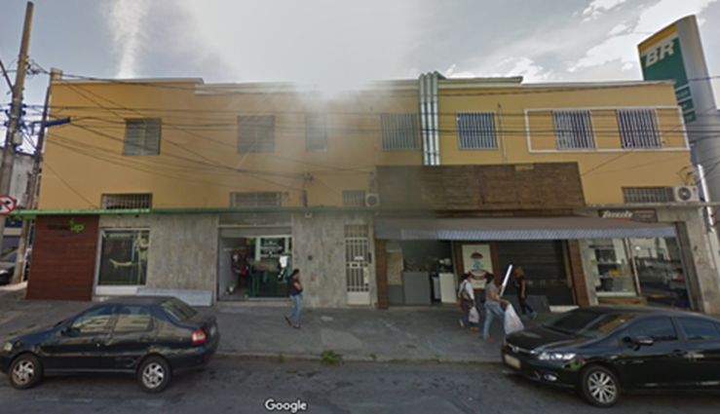
EXEMPLO 1
AQUISIÇÃO DE STORAGE
R$ 89 MILHÕES
CONSTATAÇÕES
CONSTATAÇÕES
Falta de aderência à IN 04
Superestimativa na quantidade pretendida
Iriam adquirir 3.242 TB (3 petabytes)
43 vezes a necessidade de espaço estimada pela própria Unidade
Preços estimados superiores aos praticados no mercado
Ausência de justificativa para a adoção do SRP
Cotação de preços com empresas de porte incompatível com a magnitude da contratação
Notes:
SFC

Slide 34

EXEMPLO 2
AQUISIÇÃO DE MEDICAMENTOS
R$ 75 MILHÕES
CONSTATAÇÕES
As duas licitações previam a aquisição de 322 itens num valor estimado de R$ 75.239.914,20. Da amostra analisada, no montante de R$ 62.751.255,60, verificou-se uma diferença entre o valor estimado pelos editais e o valor de mercado de R$ 51.958.973,60 milhões.
Após atuação da CGU, as duas licitações foram suspensas e nova pesquisa de preço está sendo realizada pelo hospital.
Notes:
SFC

Slide 35
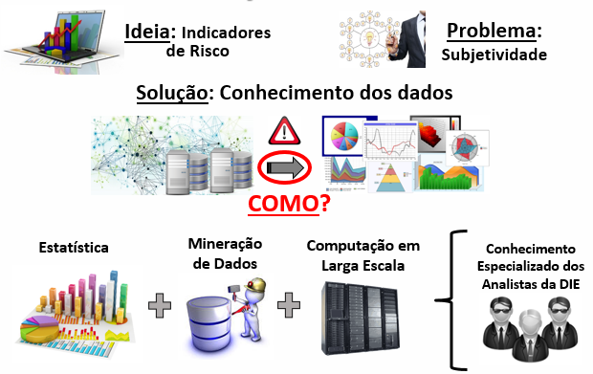
MARA - Mapeamento de Risco de Corrupção na APF
Diretoria de Pesquisas e Informações Estratégicas (DIE)

Slide 36
é uma ferramenta que viabiliza a coleta de evidências por dados pré-existentes
Cruzamento de informações contidas em base de dados
Nos últimos cinco anos a CGU elaborou 94 trilhas – 148.833 ocorrências de possíveis inconsistências
Trilhas de Auditoria de Pessoal
Notes:
SFC
Trilhas de Auditoria de Pessoal (SIAPE)
As Trilhas de Auditoria de Pessoal representam uma ferramenta/mecanismo que viabiliza a coleta de evidências por dados pré-existentes (cruzamento de informações contidas nas bases de dados da Previdência Social e do Sistema Integrado de Administração de Recursos Humanos - SIAPE) que demonstram situações de inconsistências cadastrais e/ou de pagamentos que se revelam incompatíveis com o ordenamento legal.
Foram criadas 94 trilhas de auditoria de pessoal, com um total de 148.833 ocorrências com possíveis inconsistências, que até 04 de julho de 2019, 99,36% destas haviam sido justificadas pelos gestores. A CGU está migrando as informações sobre trilhas de pessoal do Sistema de Trilhas de Auditoria (STA), descontinuado em agosto de 2019 para o e-Aud. Por uma questão de capacidade operacional serão migradas apenas algumas trilhas, algo em torno de quinze trilhas.
Trilhas de Auditoria de Pessoal Estatais (CLT)
A Controladoria-Geral da União (CGU) iniciou em julho de 2019, os trabalhos de desenvolvimento e execução de trilhas de auditoria de pessoal na Furnas Centrais Elétricas (Furnas) e na Empresa Brasileira de Serviços Hospitalares (Ebserh), como piloto do projeto "Trilhas de Pessoal da CLT", desenvolvido pela CGU.
O objetivo do projeto "Trilhas de Pessoal da CLT" consiste em implantar uma estratégia de auditoria de pessoal, com elaboração de trilhas de auditoria de pessoal e posterior repasse de tecnologia para a entidade auditada. A partir da execução das trilhas, as inconsistências identificadas deverão ser objeto de exame e justificativas por parte das estatais, e posteriormente submetidas à análise da CGU.
Ressalto que a participação da Auditoria Interna das duas empresas está sendo fundamental para o êxito do projeto, em especial no que concerne ao processo de planejamento da auditoria e à interlocução com as áreas de recursos humanos e tecnologia da informação da empresa.

Slide 37
BENEFÍCIOS FINANCEIROS (últimos 5 anos)
Valor devolvido ao Erário informado pelo gestor (RH)
R$ 64.270.963,04
Valor de benefício financeiro de valores pontuais (benefício não continuado)
R$ 166.944.093,70
Valor de benefício financeiro de valores não pontuais (benefício continuado)
R$ 797.053.767,10
Notes:
SFC
#dinheiro

Slide 38

Perspectivas
Integração entre os órgãos
Absorção de outras funções ao conceito original de Controle Interno
Mudança cultural organizacional
Participação da sociedade

Slide 39

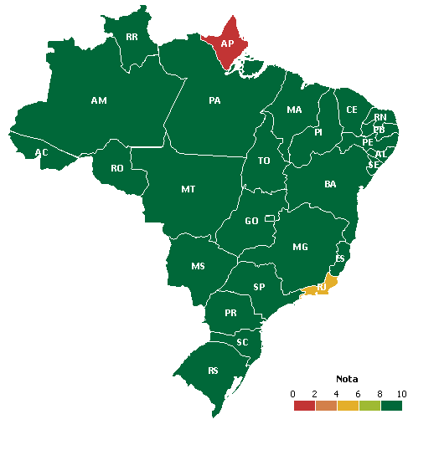
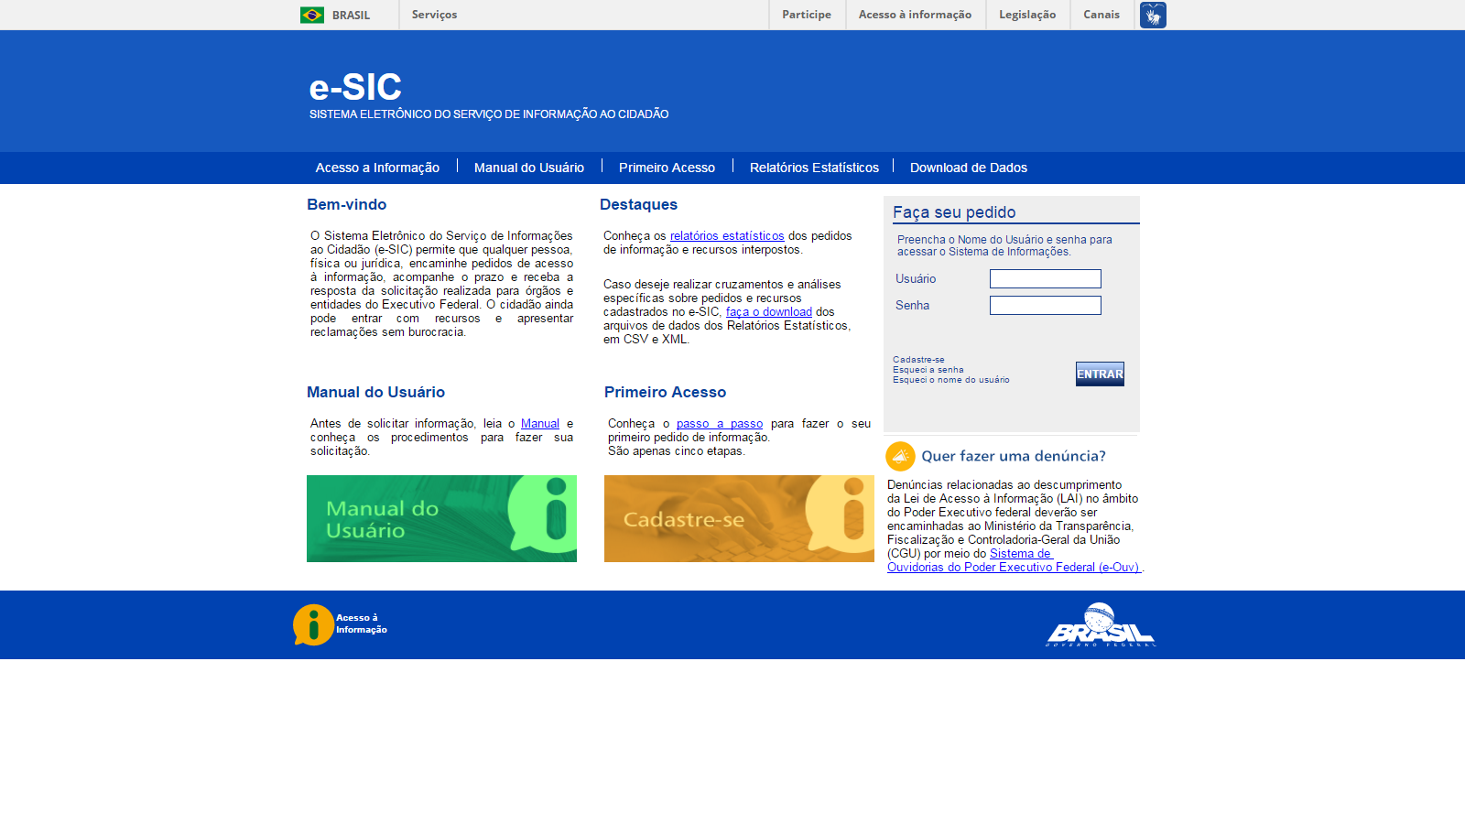

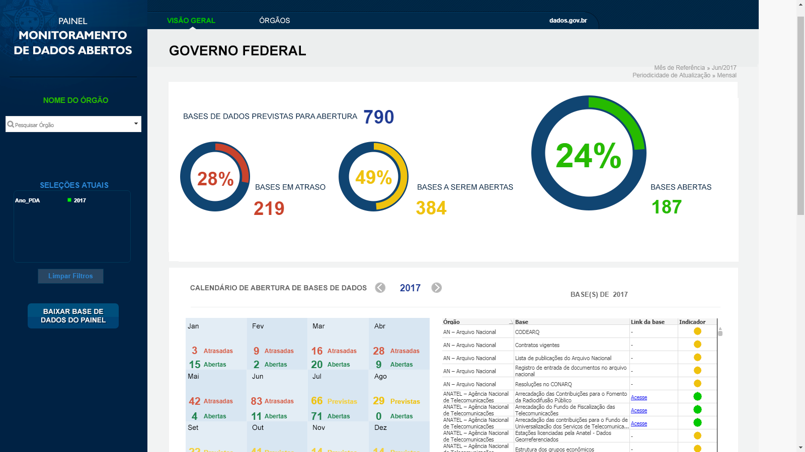
Novo Portal
EBT
LAI
Transparência
e
Controle Social
Dados Abertos

Slide 40




Integração – soma de esforços
Possibilidade de adesão a programas e sistemas da CGU

Slide 41

Juntos somos mais fortes!

Slide 42
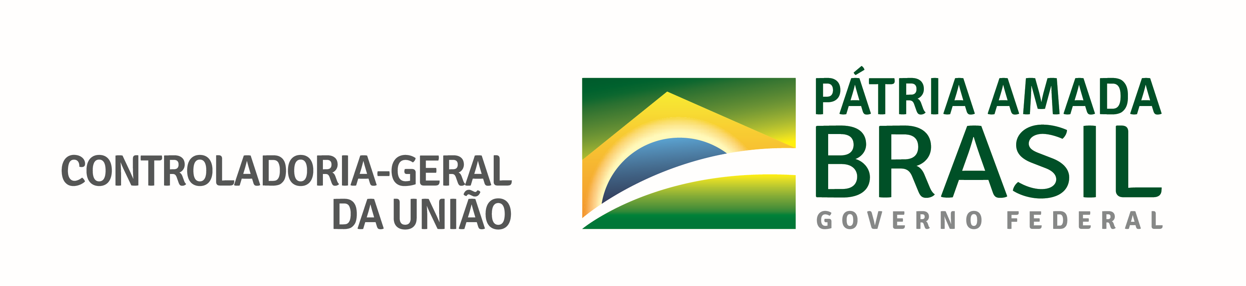
Obrigado!
Wagner de Campos Rosário
Ministro de Estado da Controladoria-Geral da União
cgugabin@cgu.gov.br
+55 (61) 2020-7241

